Slide 1
Retroalimentación Semana 14
Objetivo: Retroalimentar contenidos de las unidades 1 y 2.

Slide 2
Hello there!
In this presentation you will find the answers and explanations of worksheet nº 14. (En esta presentación encontraras las respuestas y explicaciones de la guía nº 14)
Presiona en cada cuadro y podrás entrar a la actividad correspondiente.
Unit 1
Activity 1
Activity 2
Activity 3
Activity 4
Activity 5
Unit 2
Activity 6
Activity 7
Activity 8
Activity 9

Slide 3
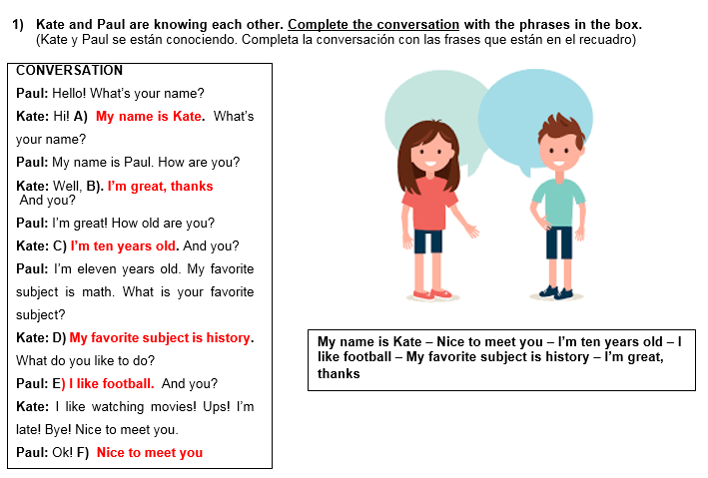
Unit 1: Activity 1
Esta actividad es acerca de dos niños conociéndose. En este contexto tenemos distintas preguntas para poder conocer al otro u obtener información de otros:
Ejemplo :
What’s your name?
How are you?
How old are you?
What is your favorite subject?
What do you like?
Respuestas:
My name is…
I’m fine/ I’m great/ I’m bad/ So so
I’m 10 years old
My favorite subject is…..
I like…

Slide 4
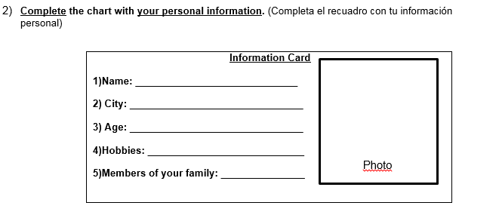
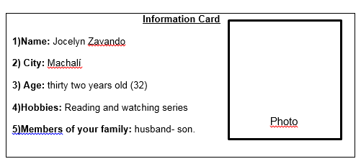
Activity 2
En esta actividad debes rellenar con tu información personal.
Como ejemplo utilizaré mi información

Slide 5
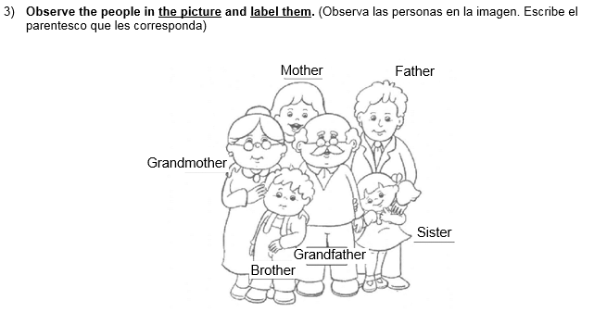
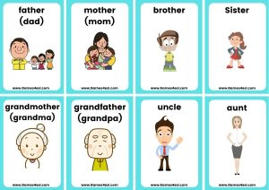
Activity 3
En esta actividad deberás reconocer a los miembros de la familia:

Slide 6
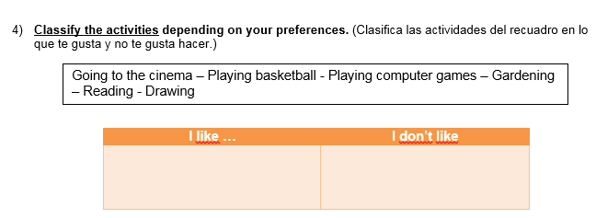
Activity 4:
En esta actividad debes escoger que actividades te gustan y no te gusta.
La frase para expresar lo que me gusta es: I like…
Para expresar lo que no te gusta es: I don’t like
En esta actividad no hay respuestas incorrectas.

Slide 7
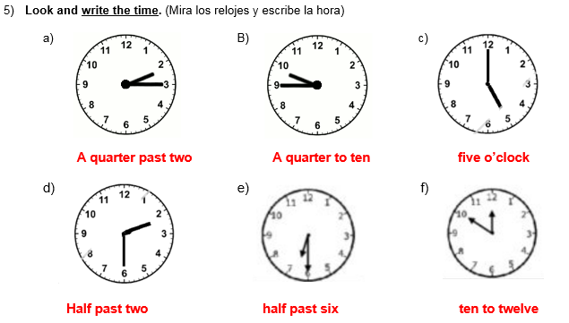
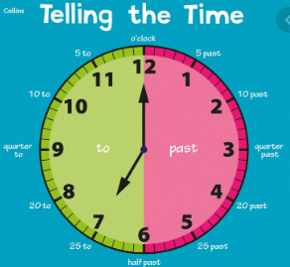
Activity 5

Slide 8
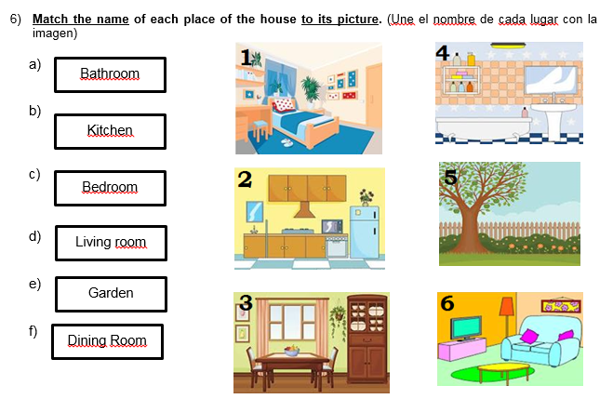
Activity 6
En esta actividad debes reconocer el lugar con su respectivo nombre:
Imagen 1: Bedroom
Imagen 2: Kitchen
Imagen 3: Dining room
Imagen 4: bathroom
Imagen 5: Garden
Imagen 6: living room

Slide 9
Activity 7
En esta actividad deberás contestar preguntas acerca de tí y tu familia.
Contestaremos a estas preguntas de la siguiente manera:
Para la pregunta A: My favorite room is …
Para la pregunta B: My least favorite room is…..
Para la pregunta C: My family and I spend more time in ….

Slide 10
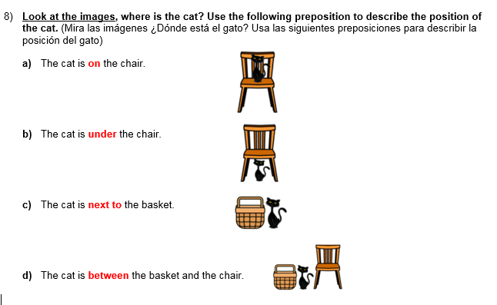
Activity 8
En esta actividad describiremos la posición del gato.
Para eso utilizaremos las siguientes preposiciones: on, under, between y next to

Slide 11
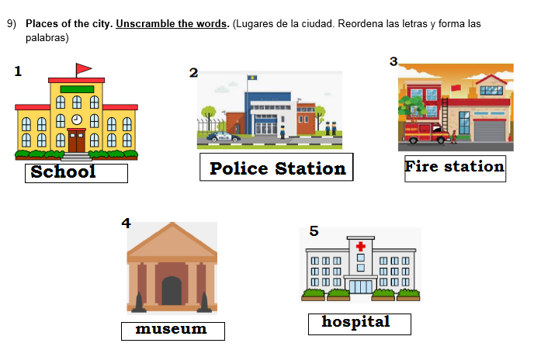
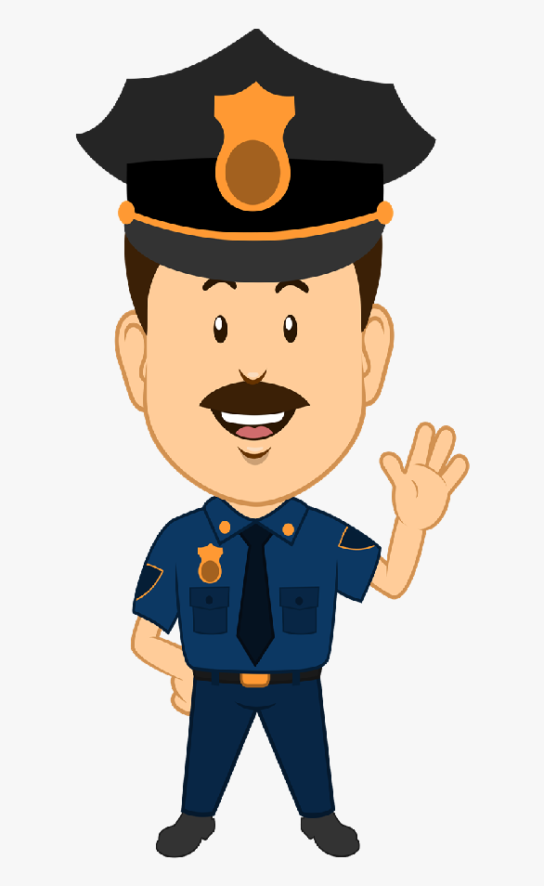
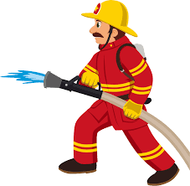
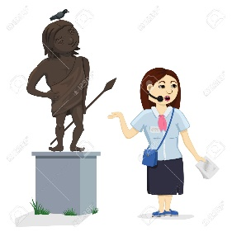
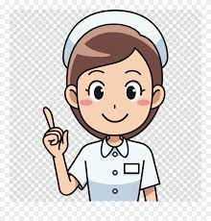
Activity 9
En esta actividad deberemos reordenar las letras para formar las palabras que nos indiquen los lugares de la ciudad

Slide 12
Continue practice! Have a nice day!
See you on week 16

